Slide 1
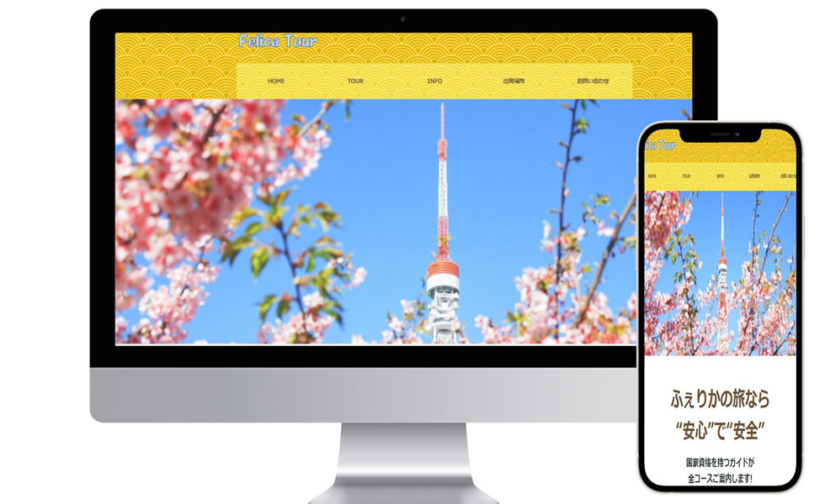
Web Design
ふぇりかの旅(架空の旅行代理店)
都内観光バスツアーを主催する会社の訪日外国人向け英語ツアー参加者募集サイト
サイト名 日本語 ; ふぇりかの旅
英語 : Felica Tour
制作時間 約2か月
クライアント 株式会社ふぇりかの旅
目的 ・集客数の増加
・サービスの周知

Slide 2
1. プロジェクト概要
ターゲット(ペルソナ)
公共交通機関を使わずに、効率よく日本の有名な観光地を訪れたい
60～75歳くらいの日本観光を予定している訪日外国人(欧米の富裕層)
日本や東京に関する知識はぼんやりしたものしかないお客様
できれば日本っぽい場所で買い物したい
クライアント情報
架空の旅行会社のインバウンド部門がコロナ収束後に事業を再開する

Slide 3
1-2. サイト情報
サイト情報
東京タワー・浅草・皇居といった定番の東京都内観光(1日コース/半日コース)と都内近郊(富士山や日光)の英語で案内するツアーの募集サイト
*季節によって、都内桜コース・伊豆コース(春)・長瀞コース(夏)・昇仙峡コース(秋)・イルミネーションツアー(冬)を募集する場合は、メインビジュアルに追加表示

Slide 4
2. クライアントの要望
スマホ・PC慣れしていないお客様も多いので、とにかくわかりやすい
日本に興味はあるものの、細かい情報は知らないお客様が多い
ライバル会社との差別化をして予約に誘導したい
スマホでも予約したくなる構成/デザイン
年齢に関係なく予約しやすいサイト
⇒ 解決策

Slide 5
⇒解決策
日本・東京だとわかるようにメインビジュアルに代表的な観光地の画像
② 他社にない魅力(キャッシフレーズ)を大き目サイズで強調
➂ TOURページのみならずTop・Footer・お問い合わせなどあるゆる
予約フォーページからムにリンクさせる
(予約フォーム内でもお客様が迷子にならないようにツアー番号やツアー名をプルダウンで選択できるようにする)

Slide 6
3. システム要件
ページ構成 (3ページ)
・TOPページ ( CONCEPT / SERVICE / ABOUT/ ツアー概要)
・TOUR
・INFO

Slide 7
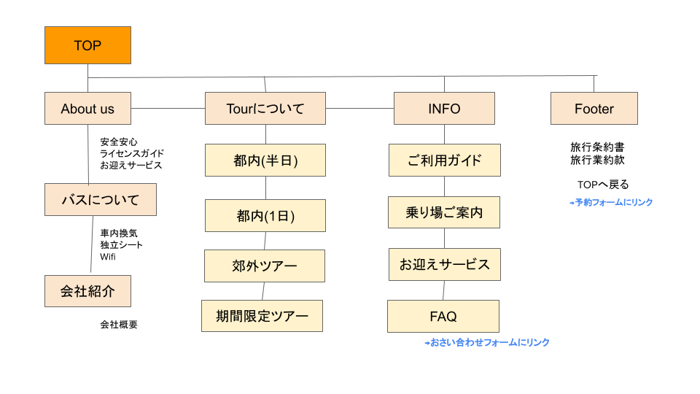
サイトマップ

Slide 8
3-2. 各ページのコンテンツ - 1
TOPページ
ロゴ / グローバルナビゲーション / SNSリンク
キービジュアル(画像3枚をBxSliderで)
CONCEPT 安全 / お迎えサービス / ガイド付きツアー
SERVICE フリーWifi利用可能 / USBコネクター完備 / ピックアップサービス
ABOUT 会社紹介 / おすすめツアー (2ページ目にリンク)
Footer 旅行条件書 / 旅行業約款 / トップページリンクボタン

Slide 9
3-3. 各ページのコンテンツ - 2
ツアーについて
都内半日ツアー (4ツアー)
都内1日ツアー (2ツアー)
郊外ツアー (富士山ツアー 2ツアー/日光と華厳の滝ツアー(月・木のみ))
Footer 旅行条件書 / 旅行業約款 / トップページリンクボタン

Slide 10
3-4.各ページのコンテンツ - 3
INFO
ご利用ガイド
( ご乗車までの流れ / お支払いとキャンセル料 / お身体の不自由な方へ)
乗り場ご案内
お迎えサービスについて
FAQ
Footer 旅行条件書 / 旅行業約款 / トップページリンクボタン

Slide 11
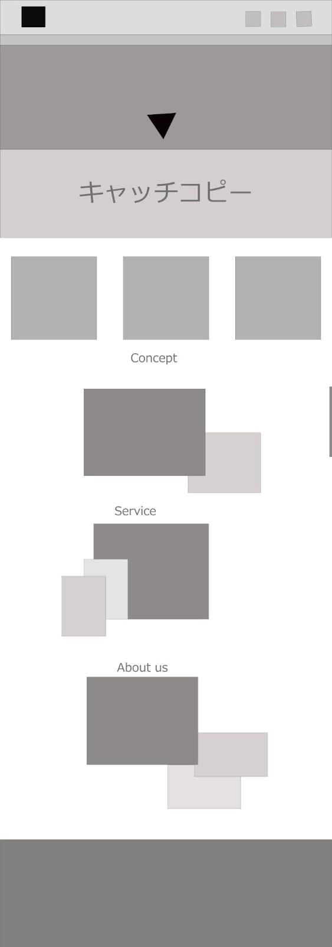
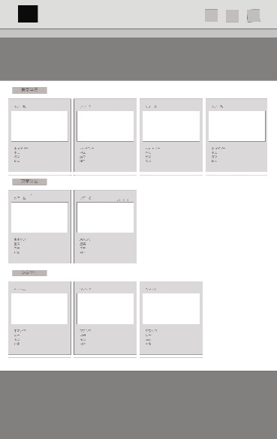
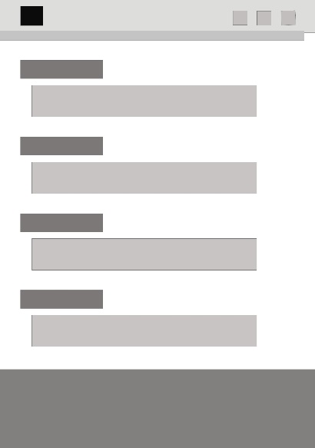
4.ワイヤーフレーム
TOPベージ TOURページ INFOページ

Slide 12
5. デザインコンセプト
コーポレートカラー
ベースカラー #f8f9fa(ほぼ白)
ベースカラー2 #dbdfde(薄いグレー)
メインカラー #c4f0f6(ライトブルー)
メインカラー 2 #076fc4(濃いブルー)
サブカラー #fffc80(薄めの黄色)
アクセントカラー1 #ffec53(ビビッドな黄色)
アクセントカラー2 #e60021(少しだけ黒っぽい赤)
テキスト1 #6f5436(ブラウン)

Slide 13
5-2. デザインコンセプト
フォント
英語Meiryo
(対応していない場合はMonotypeまたはArialで対応)
Meiryo : ABCDE
日本語 MS Pゴシック

Slide 14

6.パーツ
ファビコンとタッチアイコン
東京のシンボル東京タワーと国花である桜の花を配置
192px x 192px
32px x 32px

